Slide 1

Technologie webowe dla początkujących
ZAJĘCIA NR 2
Mikołaj szumigalski
m.szumigalski@op.pl

Slide 2

Czym jest git?
Stworzony przez twórcę Linuksa Linusa Tovards’a
Kontrolowane wprowadzanie zmian w projekcie
Przydatny do tworzenia projektów grupowych

Slide 3

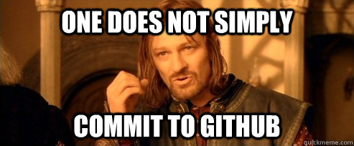
GITHUB
Serwis internetowy dla projektów programistycznych wykorzystujący GIT’a
Oferuje darmowy hosting dla projektów Open Source jak i płatne repozytoria

Slide 4

Przygotowania do pracy z git’em
Instalujemy GIT’a
Tworzymy konto na github.com
Tworzymy nowe repozytorium
Klonujemy repozytorium na dysk

Slide 5
Bash
cd | zmiana katalogu
pwd | bieżący katalog
ls | lista plików i katalogów
mkdir | tworzenie katalogu
cp | kopiowanie plików/katalogów
rm | usuwanie plików/katalogów
mv | przenoszenie/zmiana nazwy pliku/katalogu
cat | wypisanie zawartości pliku
touch | uaktualnianie daty pliku, bądź tworzenie pliku

Slide 6
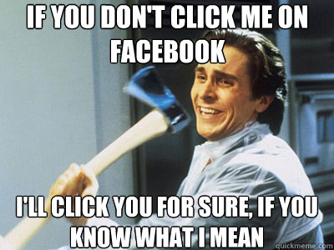
Jedziemy z tym git’em

Slide 7
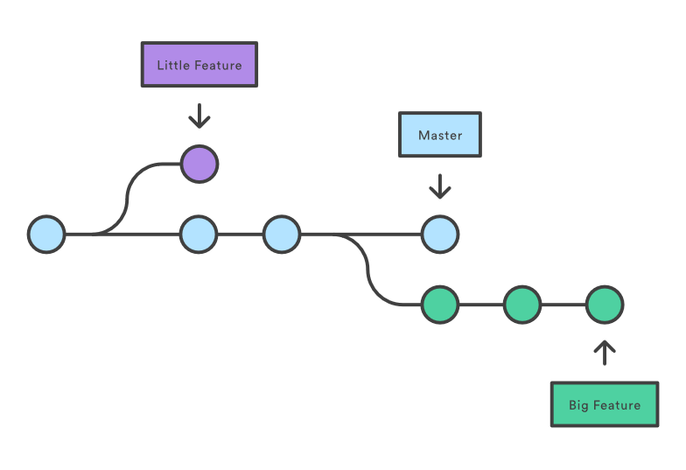
BRANCH

Slide 8
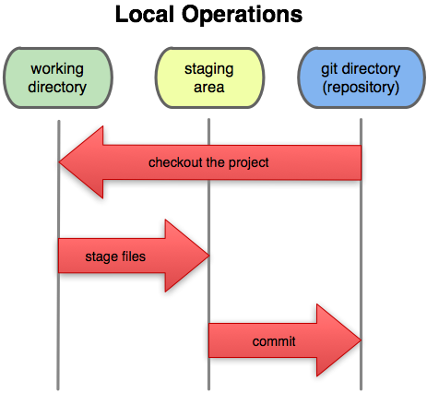

Slide 9

OGŁOSZENIA PARAFIALNE
Za tydzień HTML
Praca domowa na forum Sealcode
Proszę zrobić do soboty

Slide 10

DOBRA, SPADAć

